Slide 1
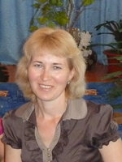
Муниципальное бюджетное дошкольное образовательное учреждение «Чистопольско-Высельский детский сад» Чистопольского муниципального района республики Татарстан
Презентация «В мире сказок и стихов Габдуллы Тукая»
Автор-составитель:
Валиуллина Нафиса Набиулловна
Дата рождения: 21.02.1977.
Образование: среднее специальное, Нижнекамское педагогическое училище «Дошкольное воспитание», 2001 год
НИСПТР, педагогика и методика дошкольного обучения, 3 курс

Slide 2
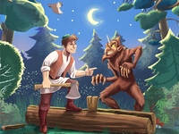
ШУРАЛЕ - ШҮРӘЛЕ
ЗАДАНИЕ-БИРЕМ
Из какой сказки эти слова?
Мой обычай: человека я до смерти щекочу.
Не подумай, что пугаю, я от радости кричу.
Гадәтем ялгыз кешеләрне кытыклап үтерәм;
Мин әле, күргәч сине,шатланганымнан үкерәм.
ТЕСТ
КТО ПОЕХАЛ ИЗ СЕЛА ПО ДРОВА ? КУДА СУНУЛ ЛЕШИЙ СВОИ ПАЛЬЦЫ?
а) дедушка; б) парень; в) мальчик. а) в карман; б) в воду; в) в щель.
КАКОЙ НОС У ЛЕШЕГО? ШУРАЛЕ, ПОПАВ В ЛОВУШКУ:
а) курносый; б) конопатый; в) горбатый. а) стал хохотать; б) взвыл от боли.

Slide 3
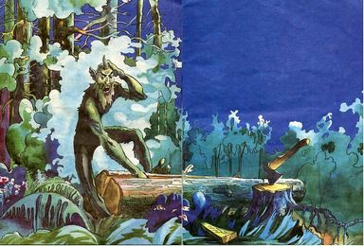
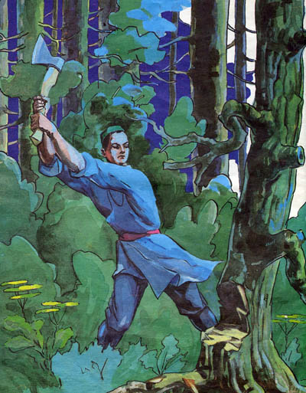
Назови качества, которые подходят Былтыру, а которые - Шурале.
Шүрәле белән Былтырга хас сыйфатларны аерып әйт.
Страшный
Куркыныч кыяфәтле
Глупый
Акылсыз
Наивный
Беркатлы
Хитрый
Хәйләкәр
Храбрый
Батыр

Slide 4
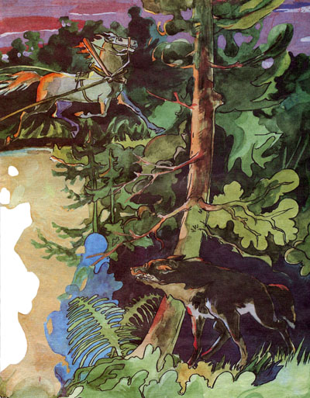
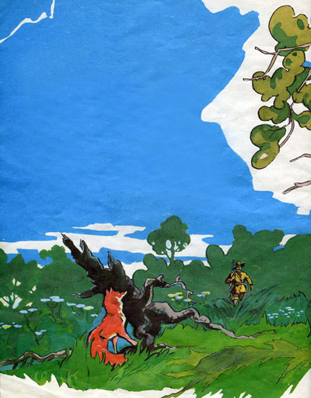
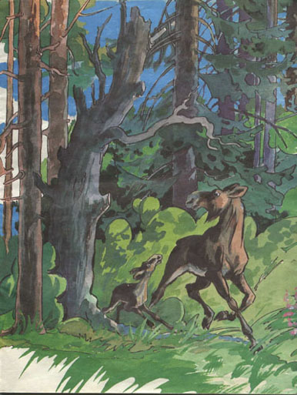
Какие звери живут в лесах деревни Кырлай?
Кырлай авылының урманында нинди җәнлекләр яши?
Разгадай загадки. – Табышмакларга җавап тап.
Хитрая плутовка. Рыжая головка, Хвост пушистый — краса! А зовут ее ...
Кто осенью холодной Ходит хмурый и голодный?
Кто на своей голове
лес носит ?
(Волк – бүре)
(Лось – поши)
(Лиса - төлке )

Slide 5
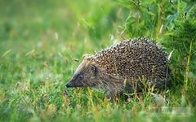
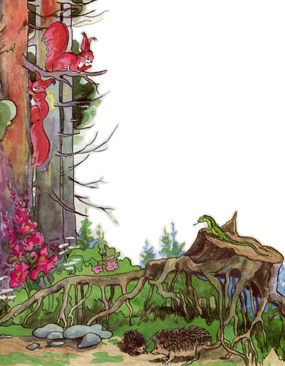
Нам нужны иголки для шитья, Кому нужны иголки для житья?
Кто на ветке шишки грыз И бросал скорлупки вниз?
(Керпе – ёж)
(Тиен – белка)

Slide 6
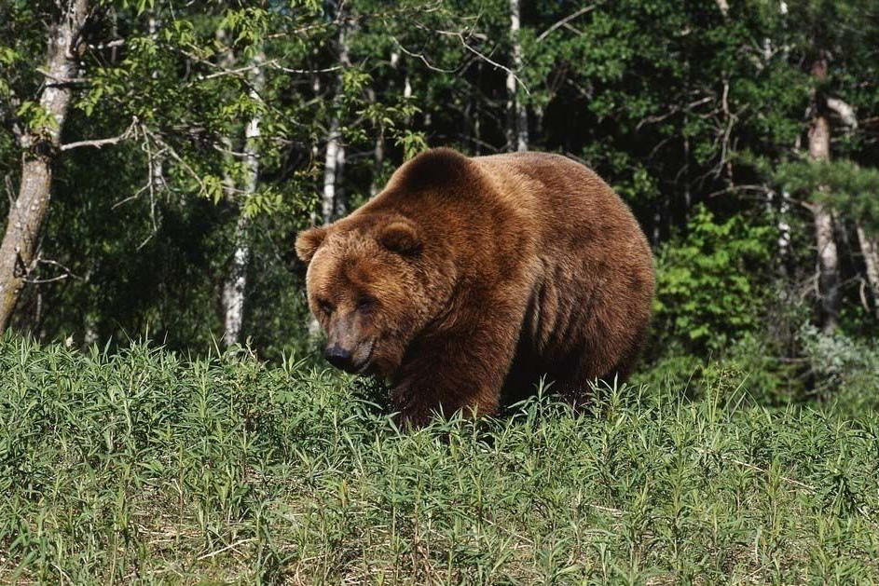
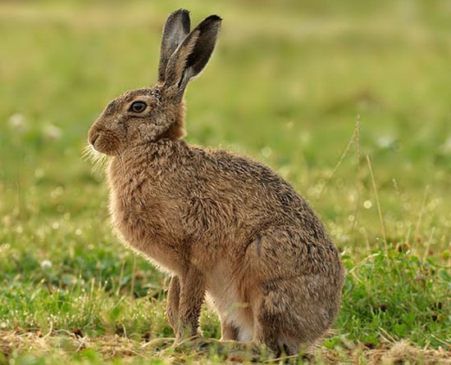
Он в берлоге спит зимой Под большущею сосной, А когда придет весна, Просыпается от сна.
Комочек пуха, Длинное ухо, Прыгает ловко, Любит морковку.
(Медведь – аю)
(Заяц – куян)

Slide 7
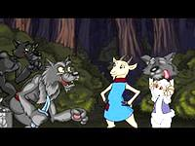
Ответь на вопрос.
Сорауга җавап бир.
Что помогает Козе и Барану
победить злых волков?
Кәҗә белән Сарыкка явыз
бүреләрне җиңәргә нәрсә
булыша?
Страх курку
Сила
көч
Хитрость
хәйлә
Ум
акыл
Дружба
дуслык

